Slide 1
最終発表
Aチーム
リーダー ：岡本
プランナー ：水津 ケルフィン
エンジニア ：青木 井土 徐 辻
デザイナー ：眞本 林

Slide 2





プラットフォーム ： PC
ジャンル ： ストラテジカードバトル
発案者 ： A-Team
Notes:
①カードバトル×町おこし
②タイトル紹介 B⇒building,business,busy POP⇒カードから建物が出現

Slide 3
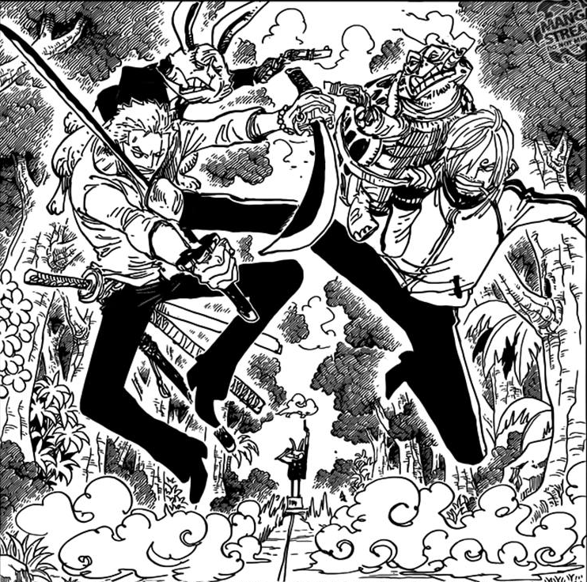

ゲームコンセプト
「稼いでのし上がれ！」
相手を蹴落としつつ
お金を稼いで1位を目指せ！
Notes:
①コンセプト
②競争の楽しさ
③パーティーゲーム
④カードバトルで表現

Slide 4



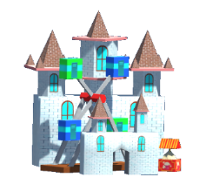
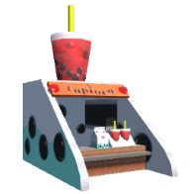



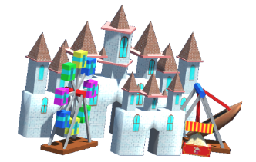

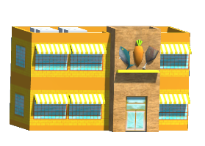


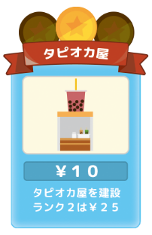


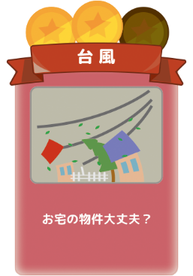

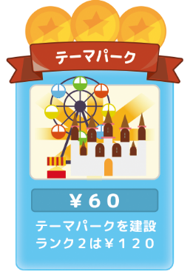

ゲーム画面
ターン制
(10ターン)
4人対戦
５
ターン
フィールド
制限時間
(30秒/ターン)
１０
×３
手札は5枚
プレイヤーコスト
(3まで/ターン)
Notes:
①これが実際想定しているゲーム画面
②4人対戦
③ターン制、制限時間あり(レギュレーション5分⇒1ターン30秒目安)
④手札とコスト
⑤操作

Slide 5
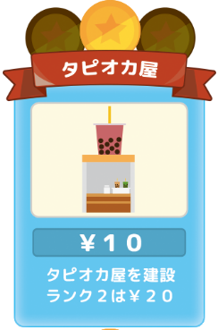
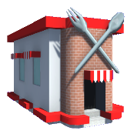


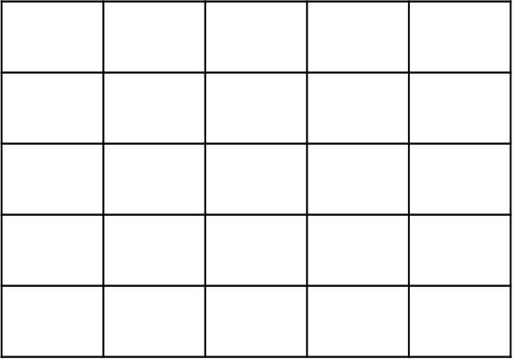


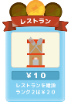





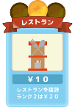



ゲームフロー①
Pop !
Pop !
Pop !
Pop !
4人それぞれが自分の手札から
カード・場所を選択
その結果で
一斉に建物がPOP！
ゲーム終了時までに1番スコアを稼いだ人の勝利！
Notes:
①選択
②ターン終了
③画面は共通
④自分が建てている建物に応じてスコア獲得
⑤手札の補充
⑥終了条件と勝利条件
ただ建物を建てるだけのゲームではない

Slide 6
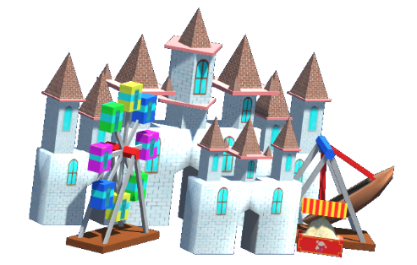

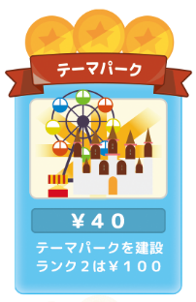
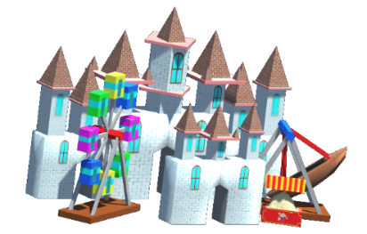


ランクアップ
・まだランクアップしてない
・同じ種類の建物
・隣接する4マスのどこか
Notes:
ここからテクニック要素
①ランクアップとは
②モデル
③ランクアップ条件
④メリット

Slide 7
廃業
・隣接する計10マス
・同じ種類の対戦相手の建物
Closed
・まだランクアップしてない
Notes:
①ランクアップの対
②モデル
③廃業条件
④メリット

Slide 8
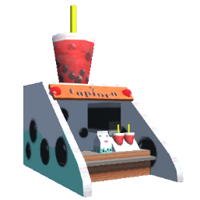



同じ場所に置いてしまうと・・・
使用したカードは無効
Notes:
・バッティング 2人以上が同じマスを選択した時

Slide 9



バッティングの戦略
ランクアップ
させたくない
Notes:
逆にこれを利用して相手のランクアップを阻止することも可能
手札に来やすいコスト１の建物は相手のランクアップ阻止の目的でも使える

Slide 10
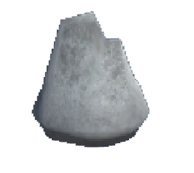

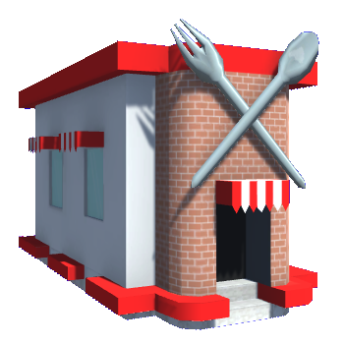
おジャマ岩
一定マス埋まると
Notes:
・フィールドがある程度広いので①②が起こらない

Slide 11
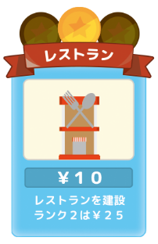

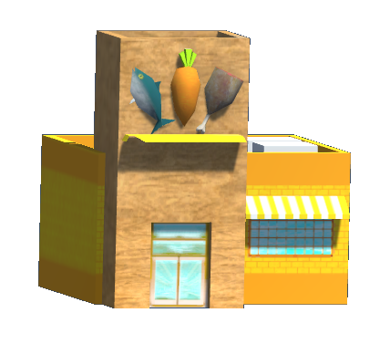
カード紹介①
・建物カード
コスト⇧ ⇒ 獲得スコア⇧
コスト１
１０＄⇒２５＄
コスト２
２５＄⇒５５＄
コスト３
４０＄⇒１００＄
Notes:
使用すると建物を建てるカード。
計4種類

Slide 12


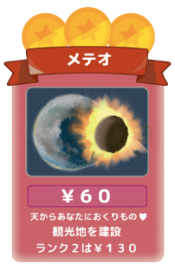
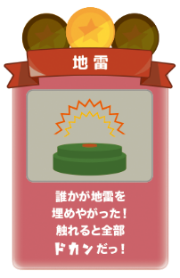
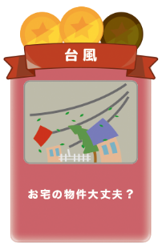
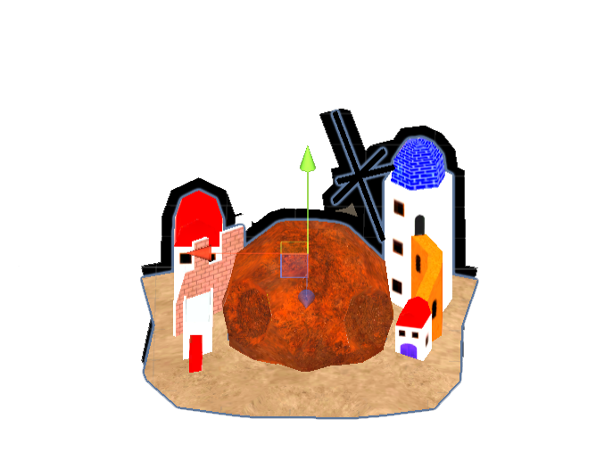
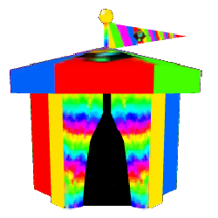
カード紹介②
・アクションカード
コスト⇧ ⇒ 強力
コスト１
コスト２
コスト３
Notes:
①ランダムで3マスに地雷を設置。誰かがそこに建てると「埋まっている全て」が爆発
②自分のランク１の建物の隣に建てるとランクアップさせれる。大富豪のジョーカーのような１～３どれでも使えるカード
③自分以外の建物をランダムで３つ破壊
④ランク１の場所を全部置き換える
⑤特殊。ランダムで3×3マスを破壊、中心に建物を建てる

Slide 13
ゲームフロー②
4人が選択
入力
①
②
アクションカード
建物が建つ
バッティング
出力
④
スコア計算
カード配布
③
ランクアップ廃業
Notes:
今の戦略的要素を踏まえたうえでのゲームの展開
①アクションカードがあれば
②建物が建ち、バッティングがあれば ※ワイルドカードもここ、ちなみにここで地雷があれば爆発
③あれば
④現在の順位をだして

Slide 14




カードの排出率
メテオ
台風
地雷
建物
コスト３
ワ
イ
ル
ド
シャッフル
建物
コスト２
建物
コスト１
メテオ
台風
地雷
シャッフル
ワ
イ
ル
ド
建物
コスト３
建物
コスト２
建物
コスト１
シャッフル
メ
テ
オ
台風
地雷
建物
コスト１
ワ
イ
ル
ド
建物
コスト３
建物
コスト２
シャッフル
建物
コスト１
メ
テ
オ
ワ
イ
ル
ド
台風
地雷
建物
コスト３
建物
コスト２
Notes:
前回の中間発表で質問があった部分
緑が建物、ワイルドも建物扱い、赤が破壊、オレンジがアクション
右に行くほど出やすい
1位→基本的にコストが低い建物orワイルド、シャッフル→妨害メイン
2位→1位よりは良い建物カードorワイルドカードが出やすい
1位を建物の質で抜かしていく
3位→2位よりもアクションカードの割合が均等に増え、レアな建物も
出やすい。破壊をしつつスコアアップも狙える
4位→アクションカードの割合が高く、どれもほぼ均等に出る

Slide 15
テストプレイと中間発表のFBの考察
・テストプレイ
建物ができない
想定より…
スコアの累積する仕組みを見直す
逆転できない
・アクションカードの自爆
アクションカードの
破壊のウェイトが高い
フレーバーテキストは変えない
ランダムの対象から自分を除く
完全ランダムで
自分が含まれてる
Notes:
①テストプレイ⇒建物が建たない、下位が逆転できない
原因：高コスト優先でみんな建てる
：アクションカードの破壊規模が大きい
：建物を破壊しても自分のスコアは上がらない
②アクションカードの問題
原因：プレイヤーが対象を選択する時間をなくしたい
デジタルならではの要素としてランダムを採用

Slide 16
変更点のまとめ
・スコアシステム
累計方式
建てた建物に応じて計算(上下する)
・アクションカード
①好況/不況カード
廃止
破壊数４→３
ランダムの対象から自分を除外
②台風カード
③メテオカード
破壊＋自分の建物を建てる
Notes:
①スコア方式の変更
破壊でスコアが減る方式
建物の比重を増やす→今のスコア方式と合わない好況カードは排除
②アクションカード
テキスト→短時間でプレイヤーに与える情報を増やしたくない→変更無
自爆の要素を削る方向に

Slide 17
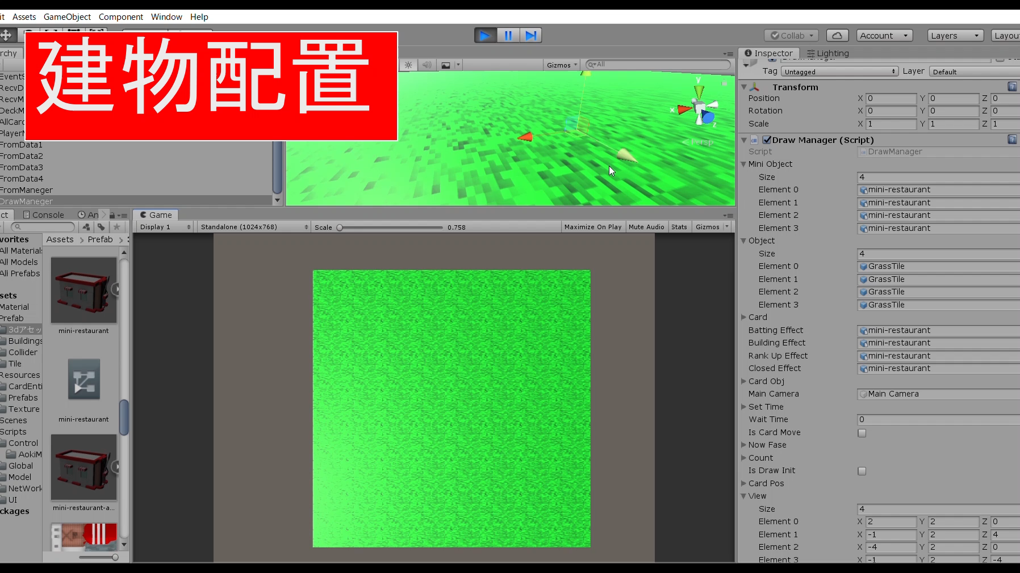
動画
Notes:
①各シーンの画面はOK。サウンド・グラフィックなどのリソースは現段階では全て揃っている
→プレイを繰り返してゲームの見え方やリソースに修正を加えていく。
②ゲームシステム→クライアントからサーバーに情報入力、演算あるいは結果を出力する部分で
バグが発生。
描画の部分は結果だけが出る状態でフェーズごとの段階を作っている最中。
アニメーションやサウンドはすでにプレハブ化している状態
・その描画にプレハブを肉付けする作業
・カードの排出率、フィールドのマス数などのレベル調整
・通信状態でのバグ取り

Slide 18
ご清聴ありがとうございました。

